Slide 1
Docker를 활용한
Web Service 구축
한국정보교육원
구 남 훈

Slide 2

Index
1
프로젝트 개요
2
수행 절차 및 방법
3
수행 결과

Slide 3
1
프로젝트 개요

Slide 4
Part 1
프로젝트 개요
Docker?
Service
(Web)
Service
(WAS)
Service
(DB)
Docker Engine
Virtual
Machine
Virtual
Machine
Virtual
Machine
Docker의 가장 큰 특장점은 Hypervisor처럼 별도의
OS배포가 필요없이 서비스 배포가 가능하다는 것.
Host OS
기존 Hypervisor OS 환경의 서비스 배포는
VM생성 → OS배포 → 서비스 배포 순으로 진행
Hypervisor OS
Infrastructure
Notes:
애니메이션 포함 페이지

Slide 5
Part 1
프로젝트 개요
Docker :
주제
목표
기획의도
1. Swarm Cluster 구성으로 가용성 확보
2. 서비스 별 자원 사용량 제어
3. Volume 구성 데이터 연속성 확보
4. Portainer를 통한
Docker Monitoring 구현
Docker를 활용한
Web Service 구축
기준에 맞추어 Docker 와 Cluster를
구성하여 빠른 배포 및 HA가 보장되는
환경을 구축

Slide 6
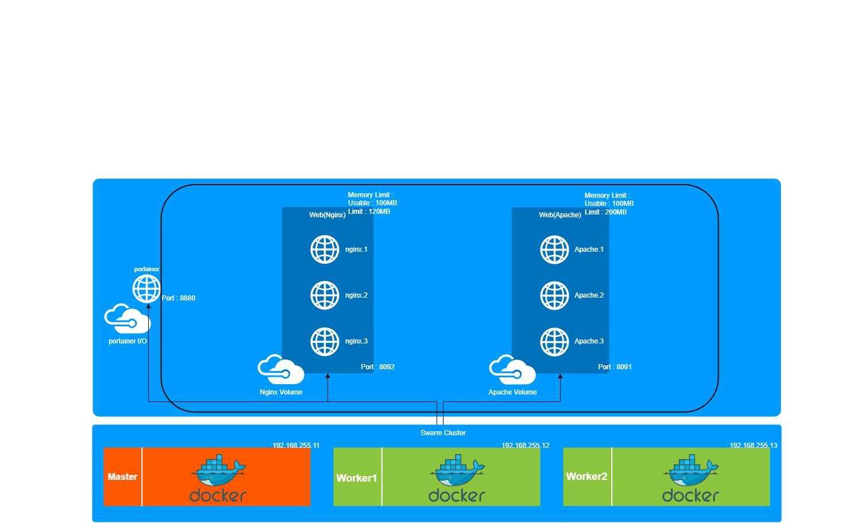
Part 1
프로젝트 개요
서비스 구성도

Slide 7





Part 1
프로젝트 개요
사용 OS/SW 리스트
OS
Docker
Engine
Service
Apache
Latest ver.
Nginx
Latest ver.
Portainer
2.17.1
Rocky Linux 9.1
Docker 23.0.1

Slide 8
2
수행 절차 및 방법

Slide 9
Part 2
수행절차 및 방법
Docker Engine
설치
Swarm Cluster
구성
Web Service
배포
Portainer
구성
다음 조건에 맞춰
Web Service 배포
- Apache
Memory : (Usable / Limit)
100MB / 200MB
Port : 8091
- Nginx
Memory : (Usable / Limit)
100MB / 120MB
Port : 8092
VM 별 Docker Engine 설치 및 환경 구성
>>
VM별 역할에 맞춰
Swarm Cluster 구성
>>
>>
Portainer 구성 후,
Docker Mointoring
가능여부 확인

Slide 10
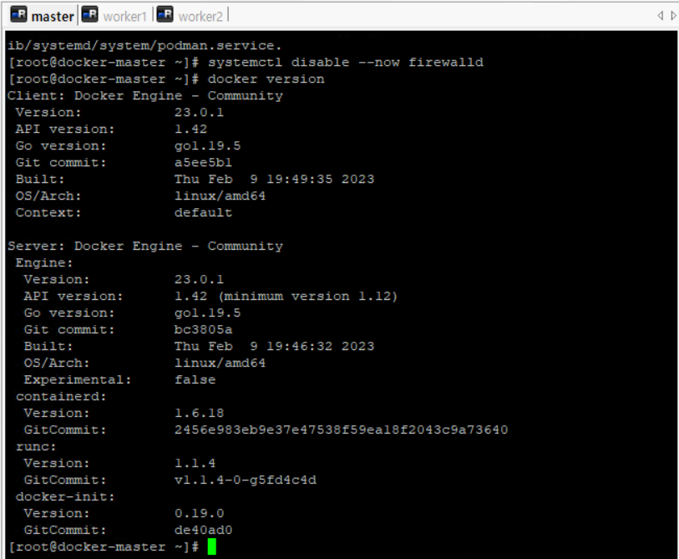
Part 2
수행절차 및 방법
Master Node
Docker Engine 설치
Docker Engine 버전 확인
Swarm Cluster 구성
Web Service 배포
Portainer 배포

Slide 11
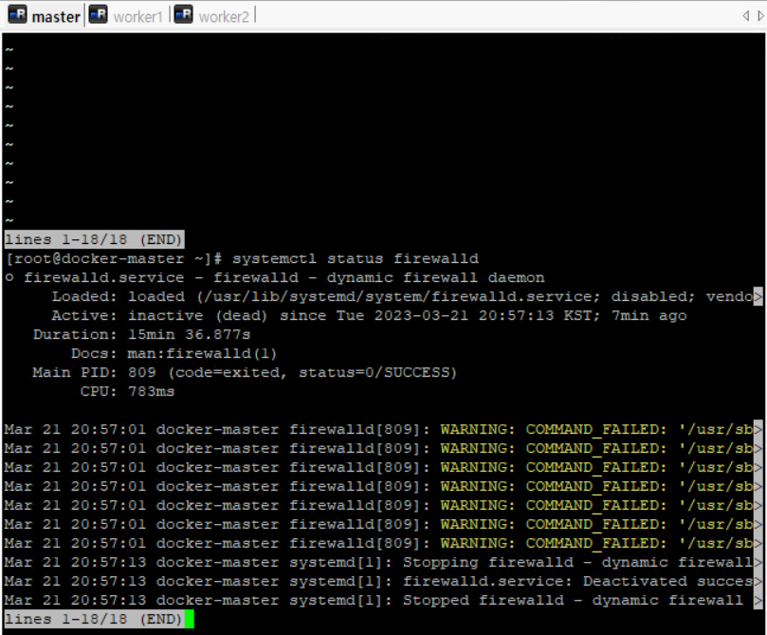
Part 2
수행절차 및 방법
Master Node
Docker Engine 설치
네트워크 충돌 방지를 위한 방화벽 Disabled
Swarm Cluster 구성
Web Service 배포
Portainer 배포

Slide 12
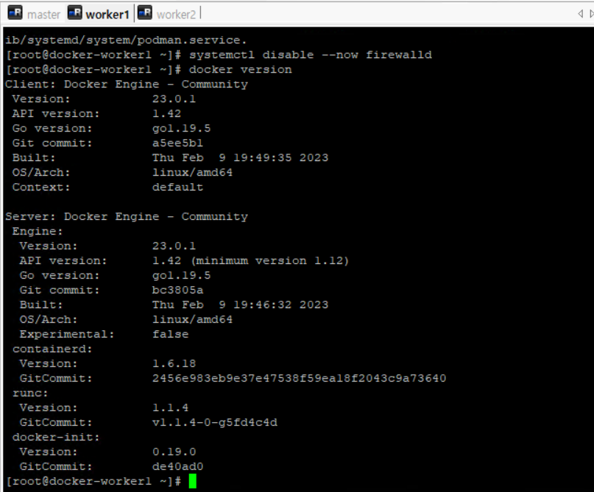
Part 2
수행절차 및 방법
Worker1 Node
Docker Engine 설치
Docker Engine 버전 확인
Swarm Cluster 구성
Web Service 배포
Portainer 배포

Slide 13
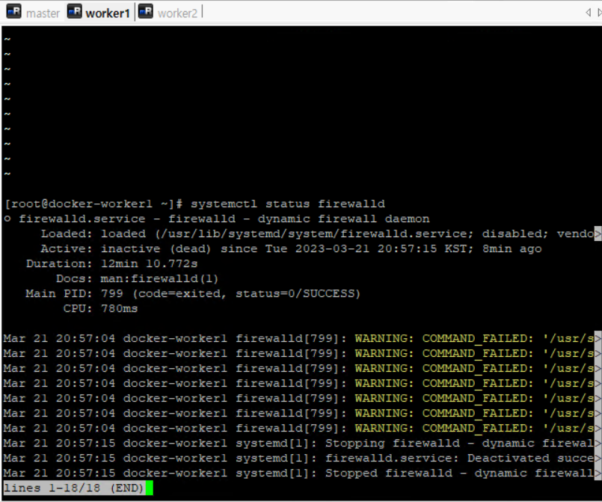
Part 2
수행절차 및 방법
Worker1 Node
Docker Engine 설치
네트워크 충돌 방지를 위한 방화벽 Disabled
Swarm Cluster 구성
Web Service 배포
Portainer 배포

Slide 14
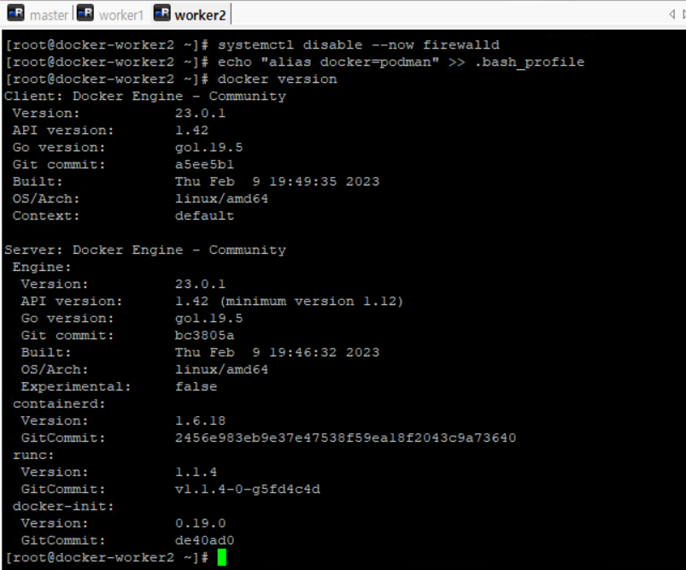
Part 2
수행절차 및 방법
Worker2 Node
Docker Engine 설치
Docker Engine 버전 확인
Swarm Cluster 구성
Web Service 배포
Portainer 배포

Slide 15
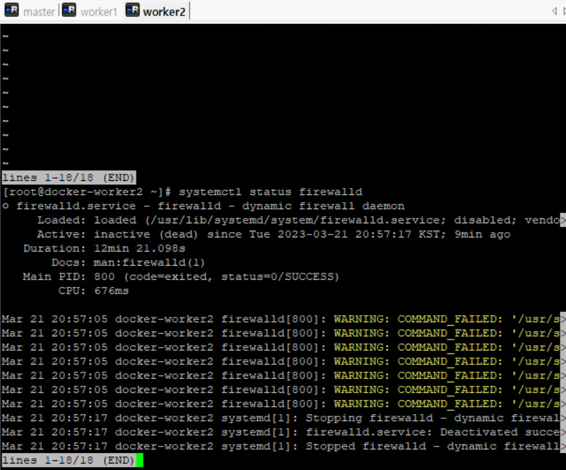
Part 2
수행절차 및 방법
Worker2 Node
Docker Engine 설치
네트워크 충돌 방지를 위한 방화벽 Disabled
Swarm Cluster 구성
Web Service 배포
Portainer 배포

Slide 16
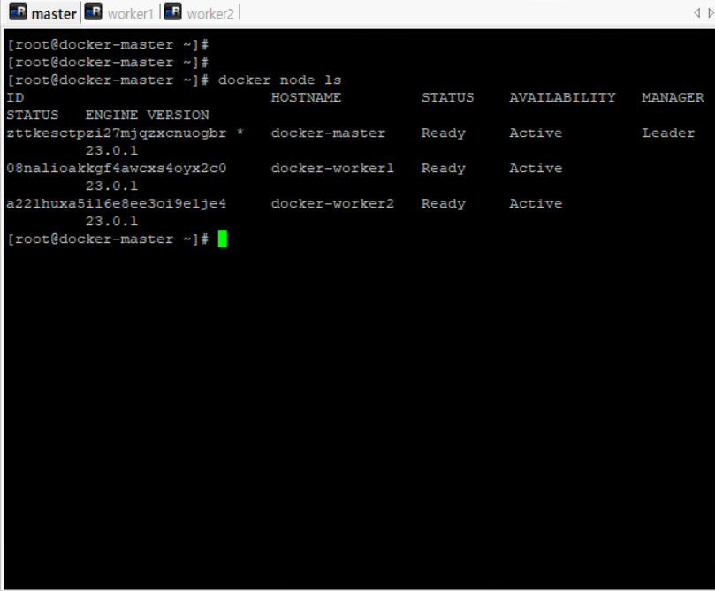
Part 2
수행절차 및 방법
Master Node
Docker Engine 설치
Swarm Cluster 구성 확인
Swarm Cluster 구성
Web Service 배포
Portainer 배포

Slide 17
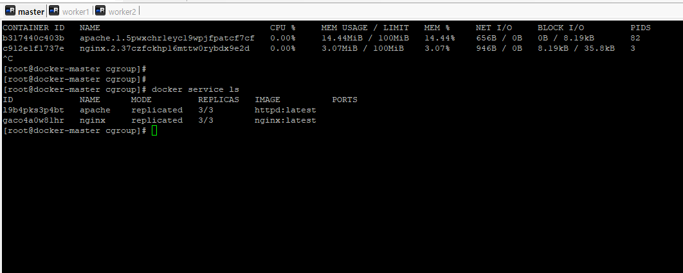
Part 2
수행절차 및 방법
Master Node
Docker Engine 설치
Web Service 배포 상태 확인
Swarm Cluster 구성
Web Service 배포
Portainer 배포

Slide 18
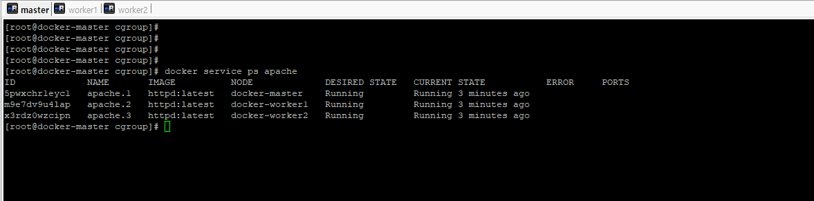
Part 2
수행절차 및 방법
Master Node
Docker Engine 설치
Apache 배포 상태 확인
Swarm Cluster 구성
Web Service 배포
Portainer 배포

Slide 19
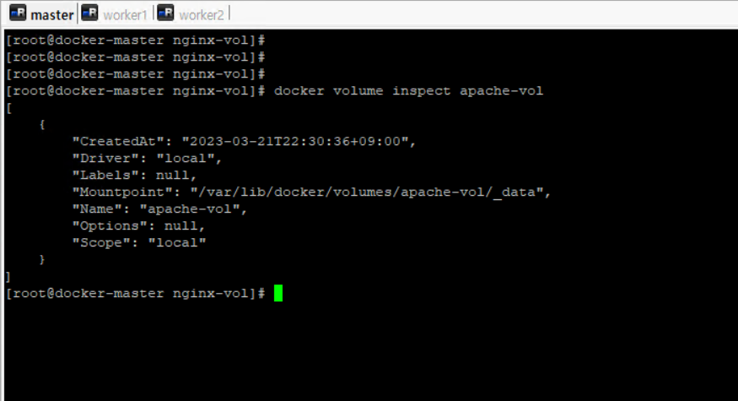
Part 2
수행절차 및 방법
Master Node
Docker Engine 설치
Apache Volume 생성 확인
Swarm Cluster 구성
Web Service 배포
Portainer 배포

Slide 20
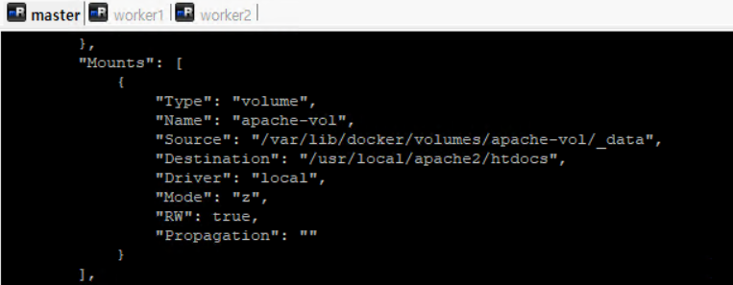
Part 2
수행절차 및 방법
Master Node
Docker Engine 설치
Apache Container Volume Mount 확인
Swarm Cluster 구성
Web Service 배포
Portainer 배포

Slide 21
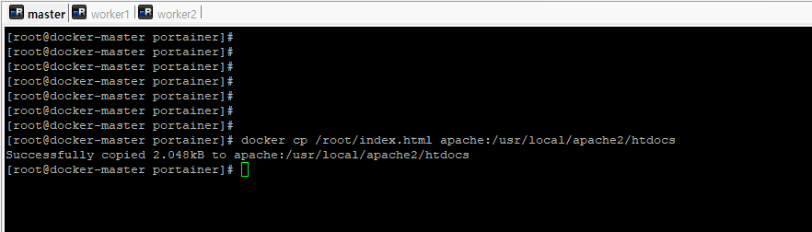
Part 2
수행절차 및 방법
Master Node
Docker Engine 설치
Apache Container Volume 작동 테스트 (File Copy) - 1
Swarm Cluster 구성
Web Service 배포
Portainer 배포

Slide 22
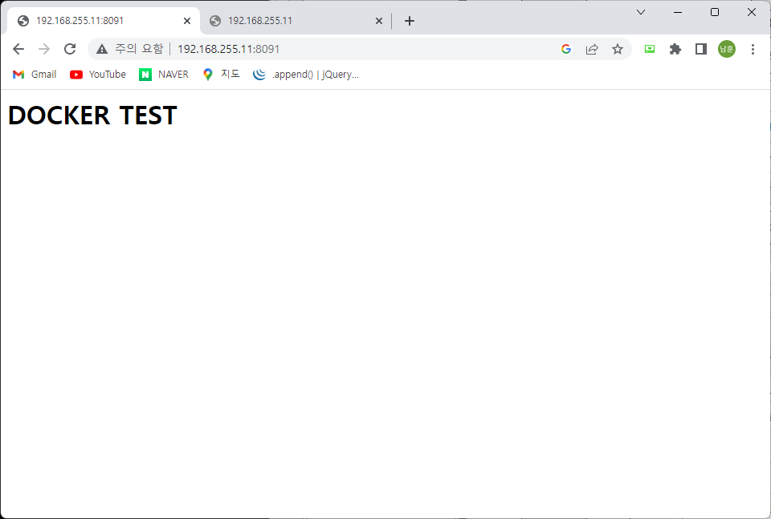
Part 2
수행절차 및 방법
Master Node
Docker Engine 설치
Apache Container Volume 작동 테스트 (File Copy) - 2
Swarm Cluster 구성
Web Service 배포
Portainer 배포

Slide 23
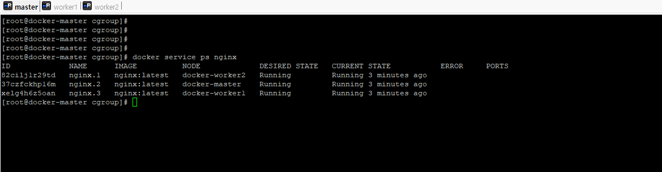
Part 2
수행절차 및 방법
Master Node
Docker Engine 설치
Nginx 배포 상태 확인
Swarm Cluster 구성
Web Service 배포
Portainer 배포

Slide 24
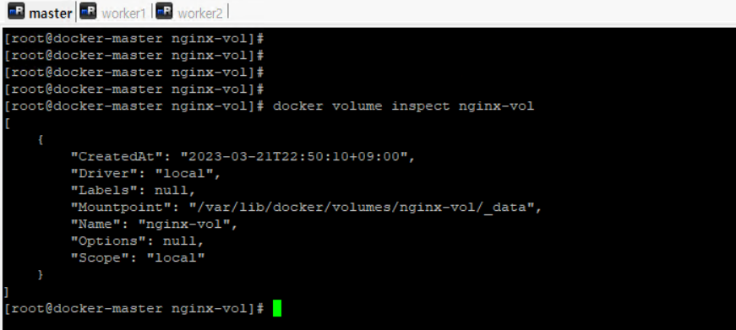
Part 2
수행절차 및 방법
Master Node
Docker Engine 설치
Nginx Volume 생성 확인
Swarm Cluster 구성
Web Service 배포
Portainer 배포

Slide 25
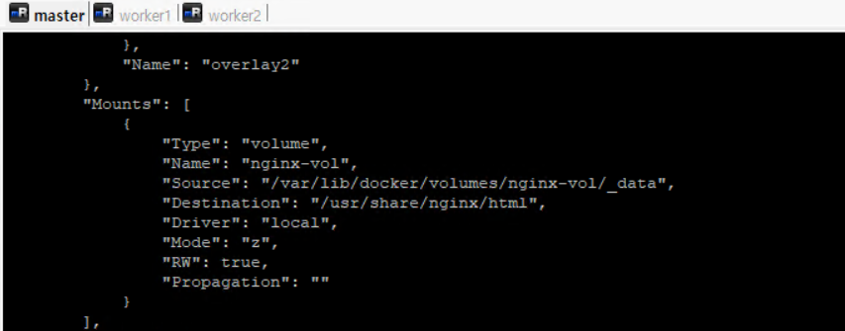
Part 2
수행절차 및 방법
Master Node
Docker Engine 설치
Nginx Container Volume Mount 확인
Swarm Cluster 구성
Web Service 배포
Portainer 배포

Slide 26
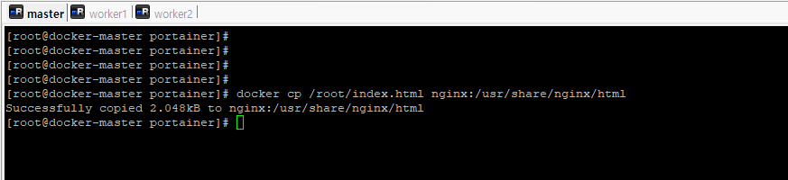
Part 2
수행절차 및 방법
Master Node
Docker Engine 설치
Nginx Container Volume 작동 테스트 (File Copy) - 1
Swarm Cluster 구성
Web Service 배포
Portainer 배포

Slide 27
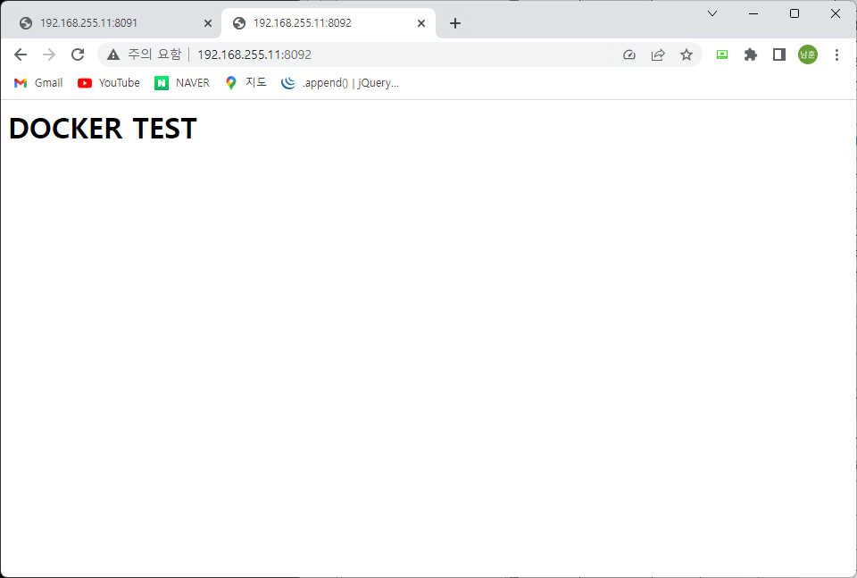
Part 2
수행절차 및 방법
Master Node
Docker Engine 설치
Nginx Container Volume 작동 테스트 (File Copy) - 2
Swarm Cluster 구성
Web Service 배포
Portainer 배포

Slide 28
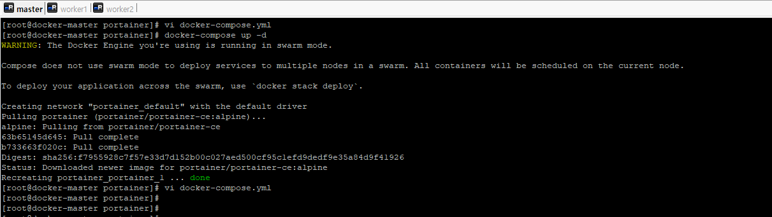
Part 2
수행절차 및 방법
Master Node
Docker Engine 설치
Docker-Compose 를 통해 Portainer 배포
Swarm Cluster 구성
Web Service 배포
Portainer 배포

Slide 29
3
수행 결과

Slide 30
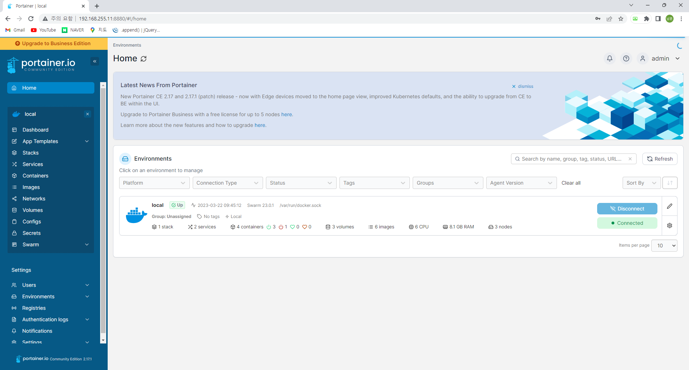
Part 3
수행 결과
Portainer 배포
Portainer
Portainer Web 접속 (정상배포 여부 확인) - 1

Slide 31
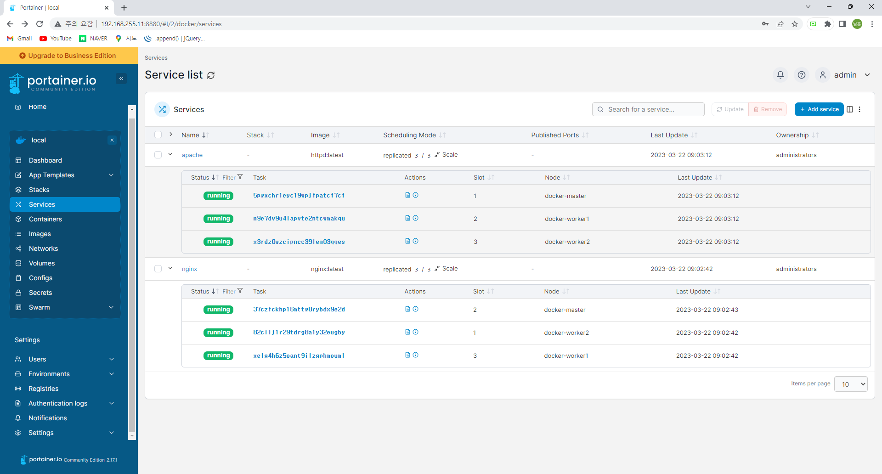
Part 3
수행 결과
Portainer 배포
Portainer
Portainer Web 접속 (정상배포 여부 확인) - 1

Slide 32
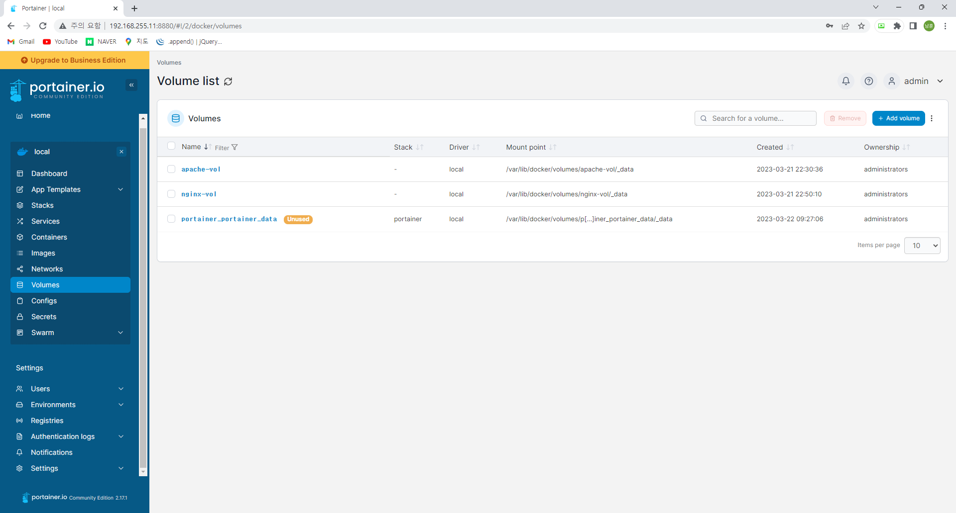
Part 3
수행 결과
Portainer 배포
Portainer
Portainer Web 접속 (정상배포 여부 확인) - 1

Slide 33
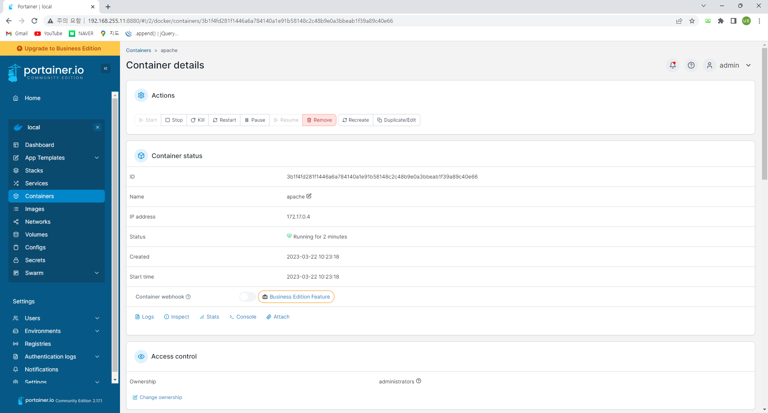
Part 3
수행 결과
Web Service 배포
Portainer
Apache Container Volume Mount 확인 - 1

Slide 34
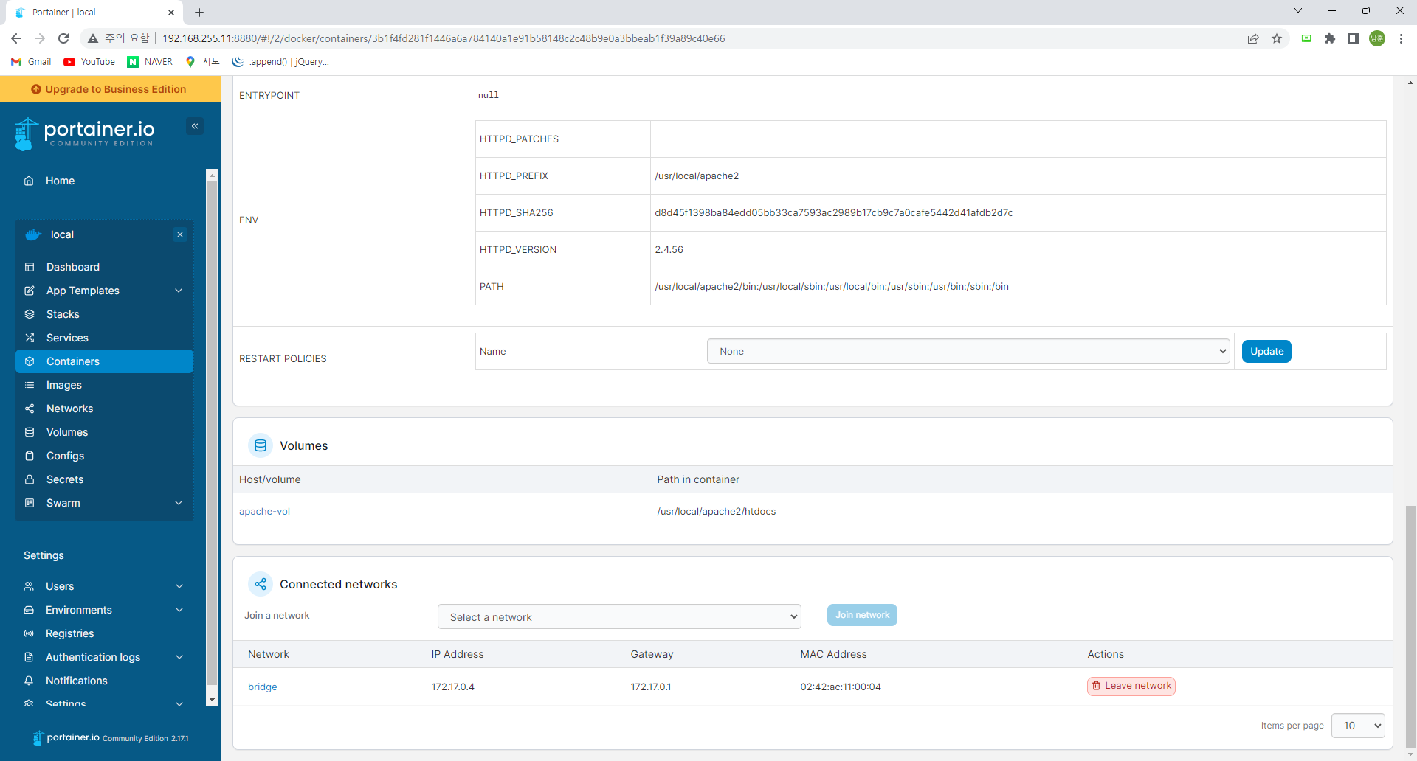
Part 3
수행 결과
Web Service 배포
Portainer
Apache Container Volume Mount 확인 - 2

Slide 35
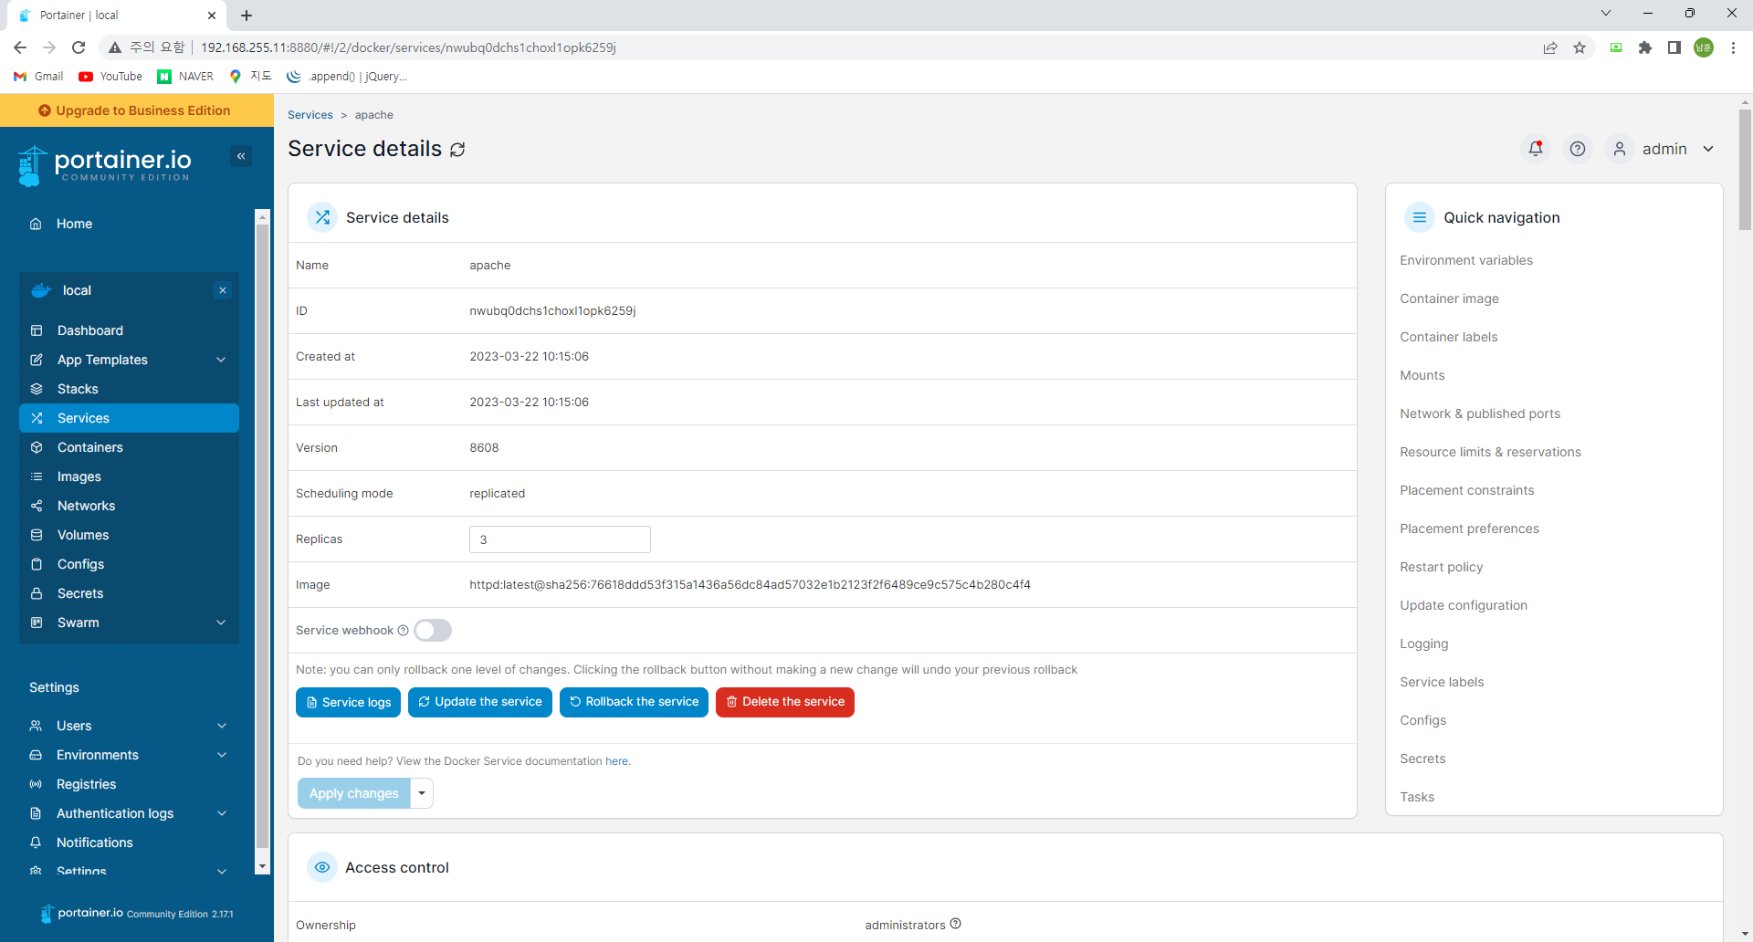
Part 3
수행 결과
Web Service 배포
Portainer
Apache Service Memory Limit 확인 - 1

Slide 36
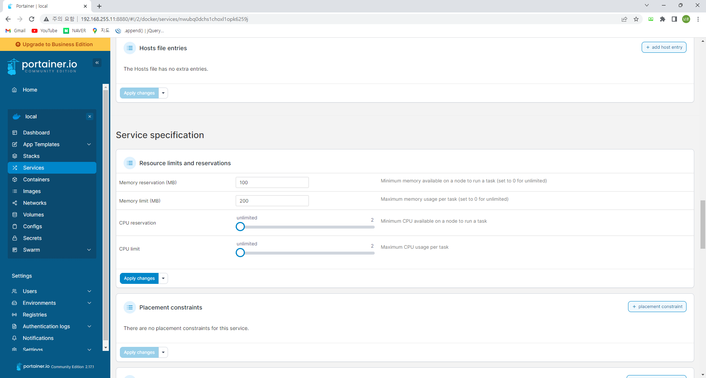
Part 3
수행 결과
Web Service 배포
Portainer
Apache Service Memory Limit 확인 - 2

Slide 37
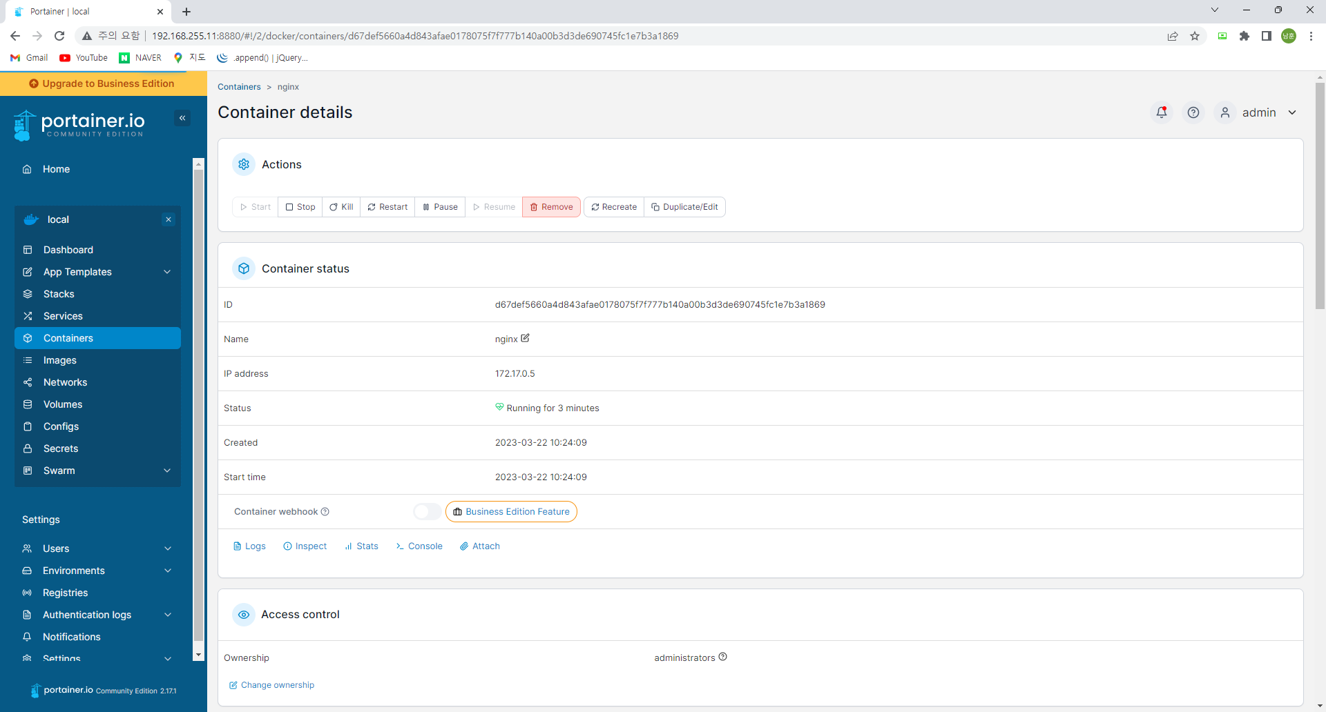
Part 3
수행 결과
Web Service 배포
Portainer
Nginx Container Volume Mount 확인 - 1

Slide 38

Part 3
수행 결과
Web Service 배포
Portainer
Nginx Container Volume Mount 확인 - 2

Slide 39
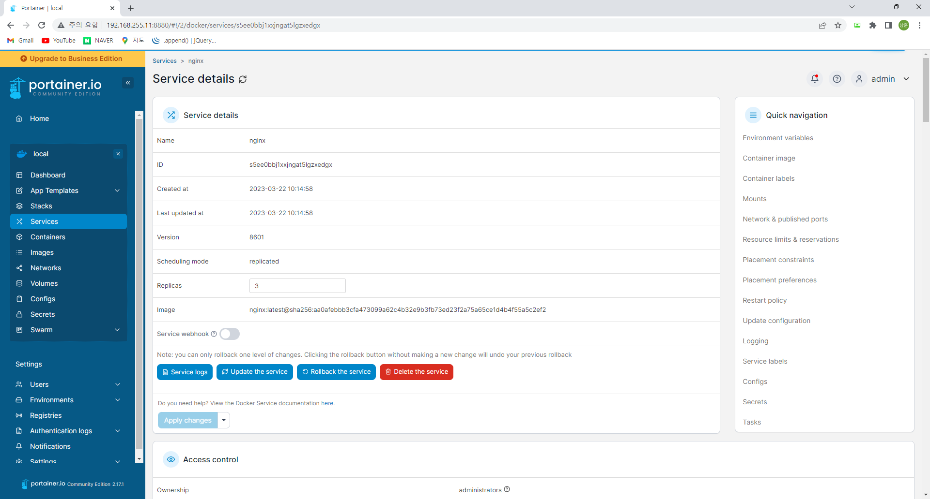
Part 3
수행 결과
Web Service 배포
Portainer
Nginx Service Memory Limit 확인 - 1

Slide 40
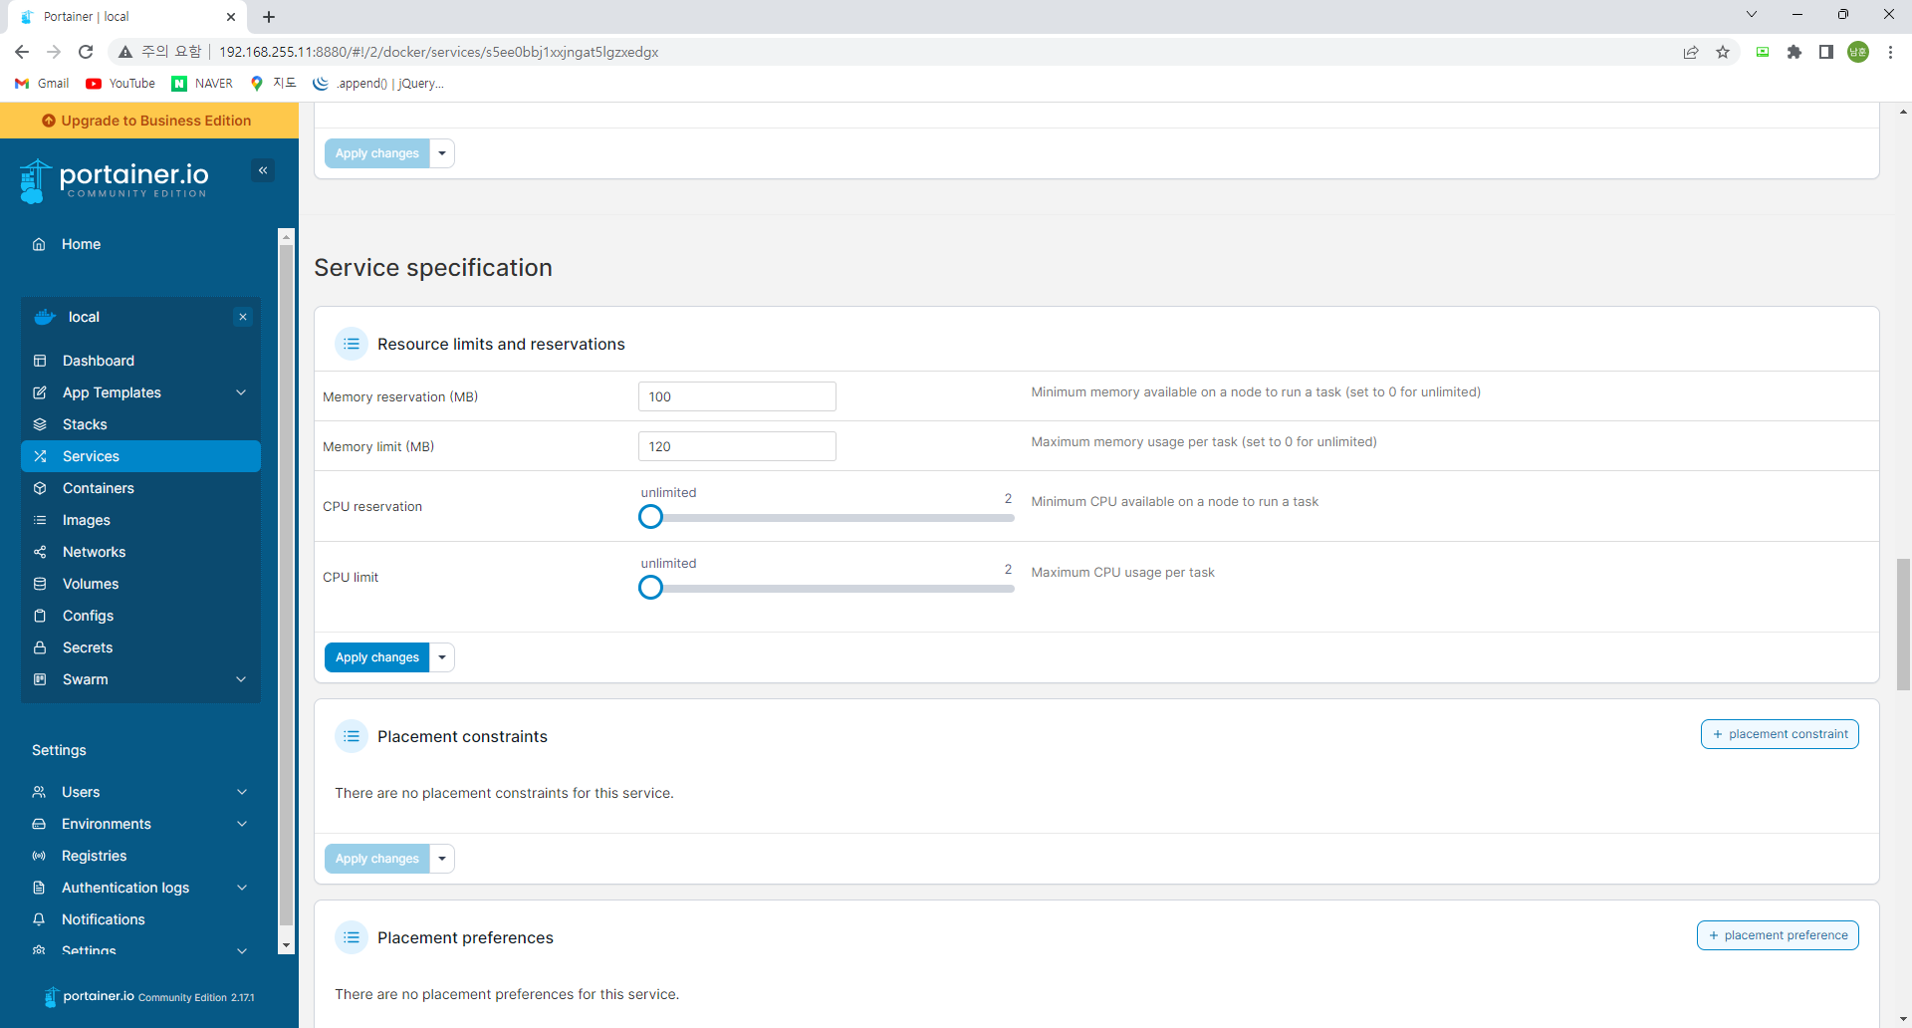
Part 3
수행 결과
Web Service 배포
Portainer
Nginx Service Memory Limit 확인 - 2

Slide 41
Part 3
수행 결과
기준 | 수행내용
3대 이상의 VM에 Docker Engine Community Ver. 설치 | P.10, P.12, P.14
리눅스 기본 방화벽 Disable & Stop | P.11, P.13, P.15
Swarm Cluster 구성 시 Master 1대, Worker 2대로 구성 | P.16
Web Service 배포 시 Memory 사용량 제한 | P.35~36, P.39~40
Volume을 생성해 컨테이너에 Mount | P.19~22, P.24~27, P.33~34, P.37~38
Service Replica 는 3개로 구성 | P.17, P.18, P.23
Docker-Compose를 사용해 Portainer 구현 | P.28

Slide 42
감사합니다.

